Slide 1
Проект pygame «Аэрохоккей»
Чаус Дмитрий Александрович

Slide 2
Идея проекта
Я с детства любил играть в аэрохоккей. Со временем это увлечение не стихло. Когда узнал, что будет проект по модулю pygame, то сразу понял, что буду делать
Идея самого проекта проста. Цель забить шайбу в ворота опонента.

Slide 3
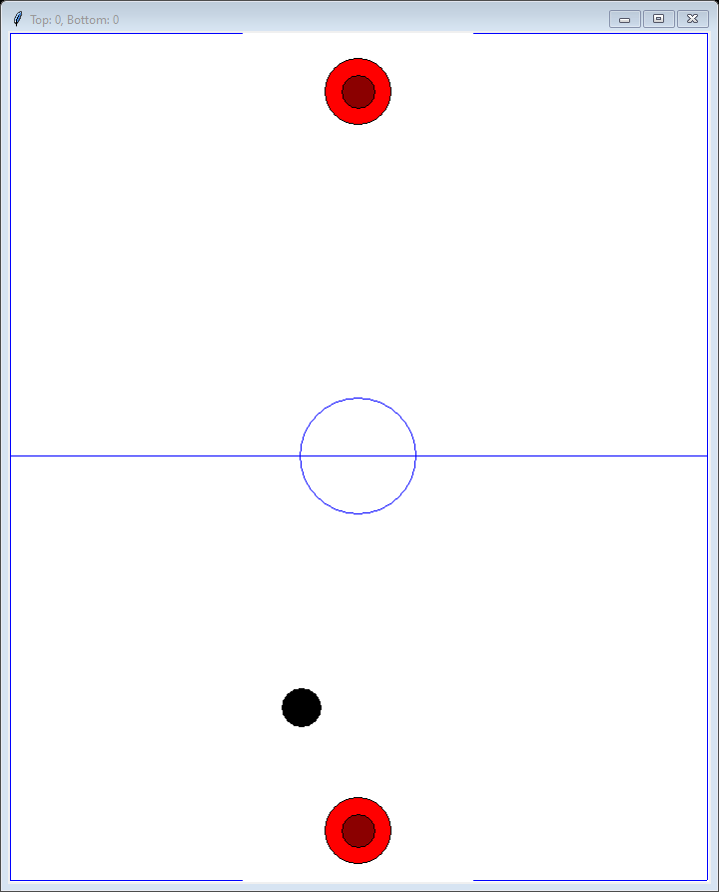
Реализация
Использованные модули:
pygame
Вот так выглядит игровое поле
Сверху можно увидеть счет(показано стрелкой),
игра длиться до 7 очков

Slide 4
Для создания столь масштабного проекта использовалась методика ООП. Основные классы:
Puck – в переводе шайбе, соответственно разработка механики шайбы
Player(игрок) – класс, который отвечает за управление и перемещение спрайтов
Background(задний фон) – игровое поле, чтение голов, запрет перемещения фишек на сторону противника

Slide 5
Развитие
Безусловно в игре не без минусов, приходят идеи, как его улучшить. Например:
1) Анимация, когда шайба влетает в ворота
2) Меню + разные режимы(2 vs 2, различные виды шайб, с разным ускорением или замедлением)
3) Плеер(Музыка)

Slide 6
Спасибо за внимание!

